Slide 1
Reduce, Reuse, Recycle!
Децата на НУ “Васил Левски“ претворяват ненужните неща в нови, полезни продукти.

Slide 2
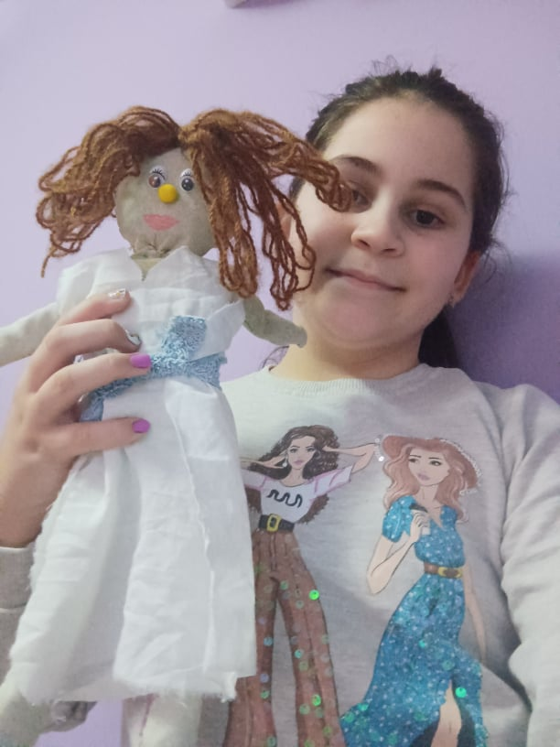
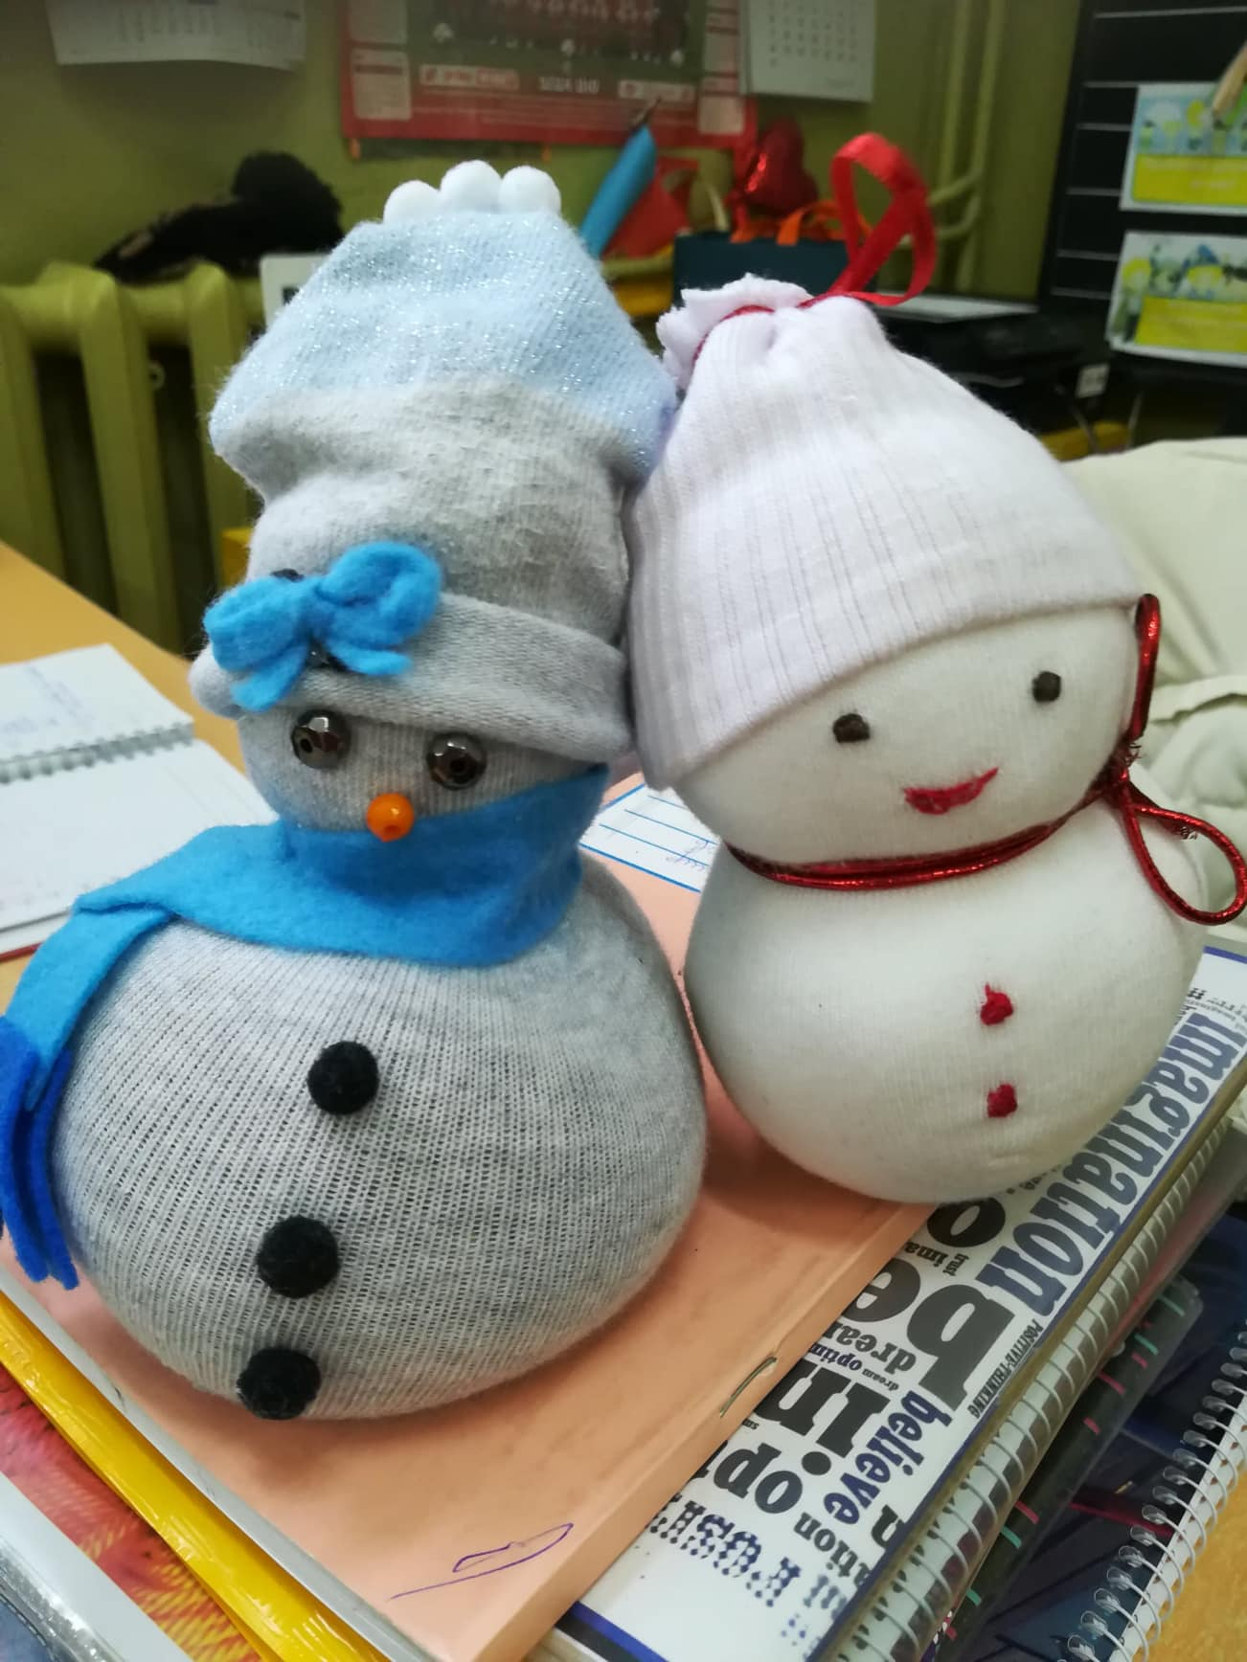
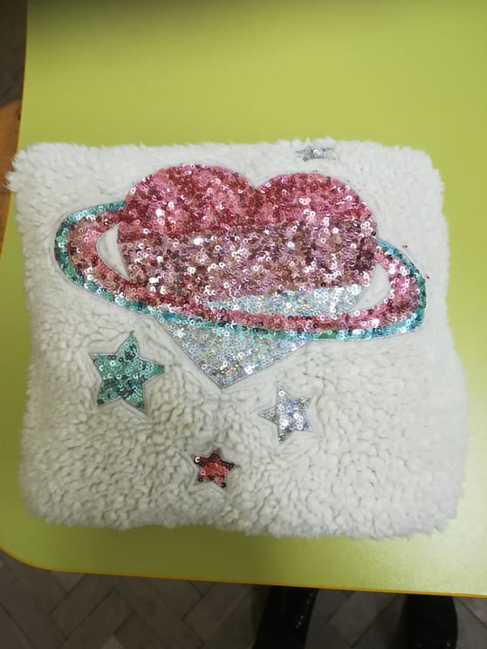
В часовете по Английски може да се учим ,но и да се забавляваме.

Slide 3
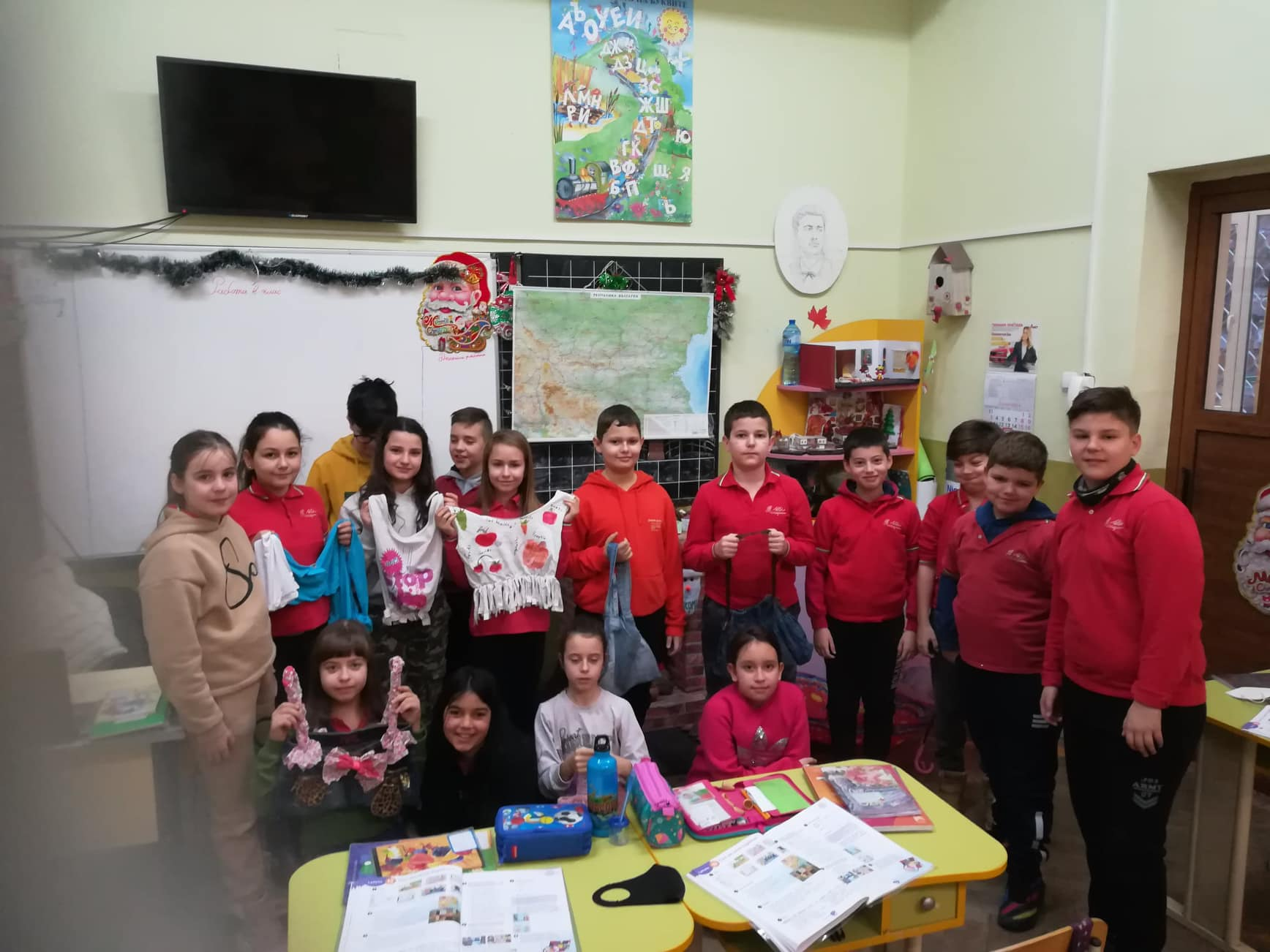
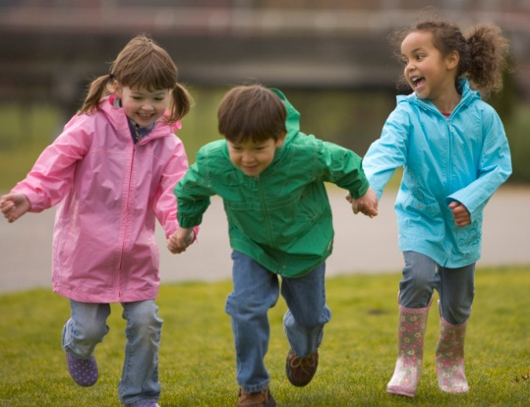
Изработихме торби за многократна употреба от стари дрехи.
Намалихме употребата на найлонови торбички!

Slide 4
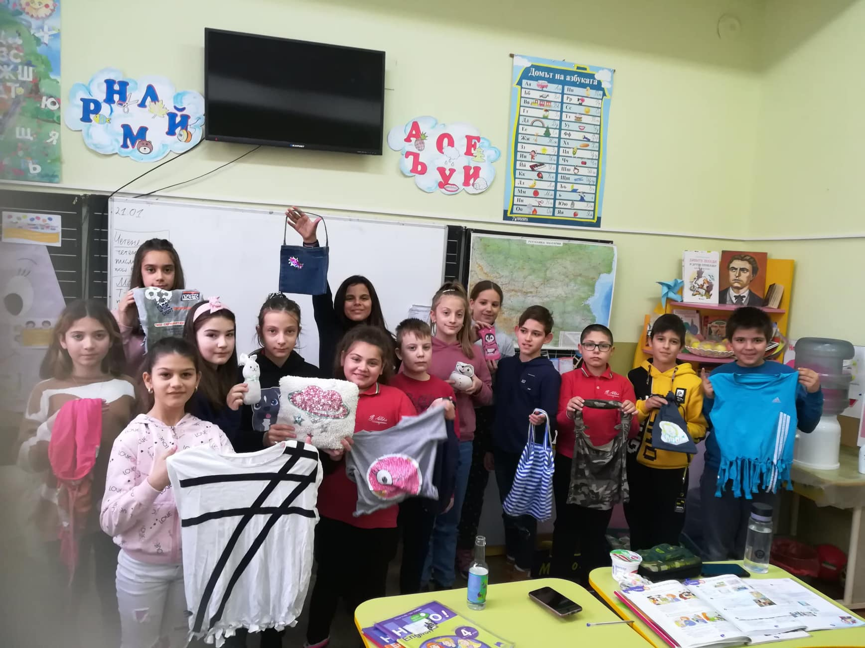
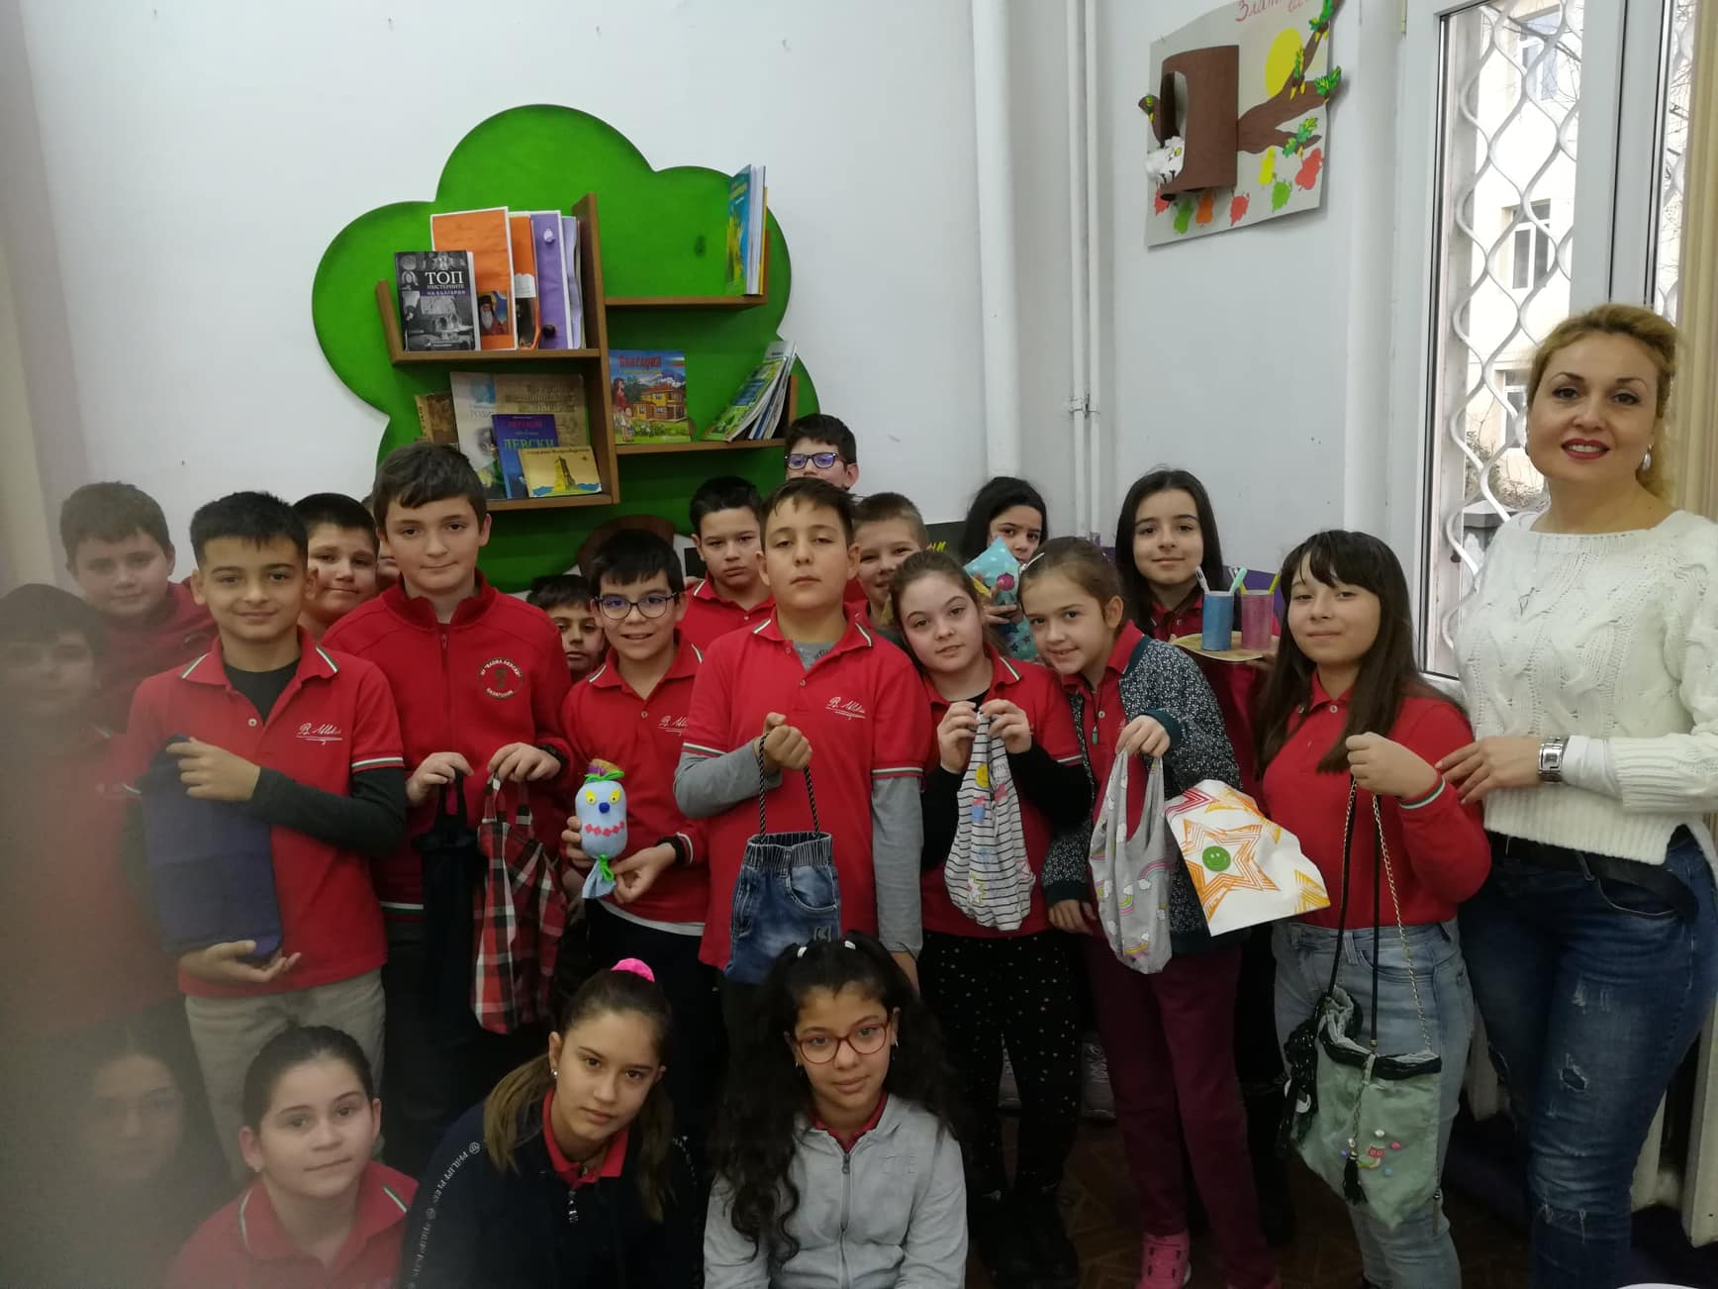
Всички класове се включиха с желание.

Slide 5
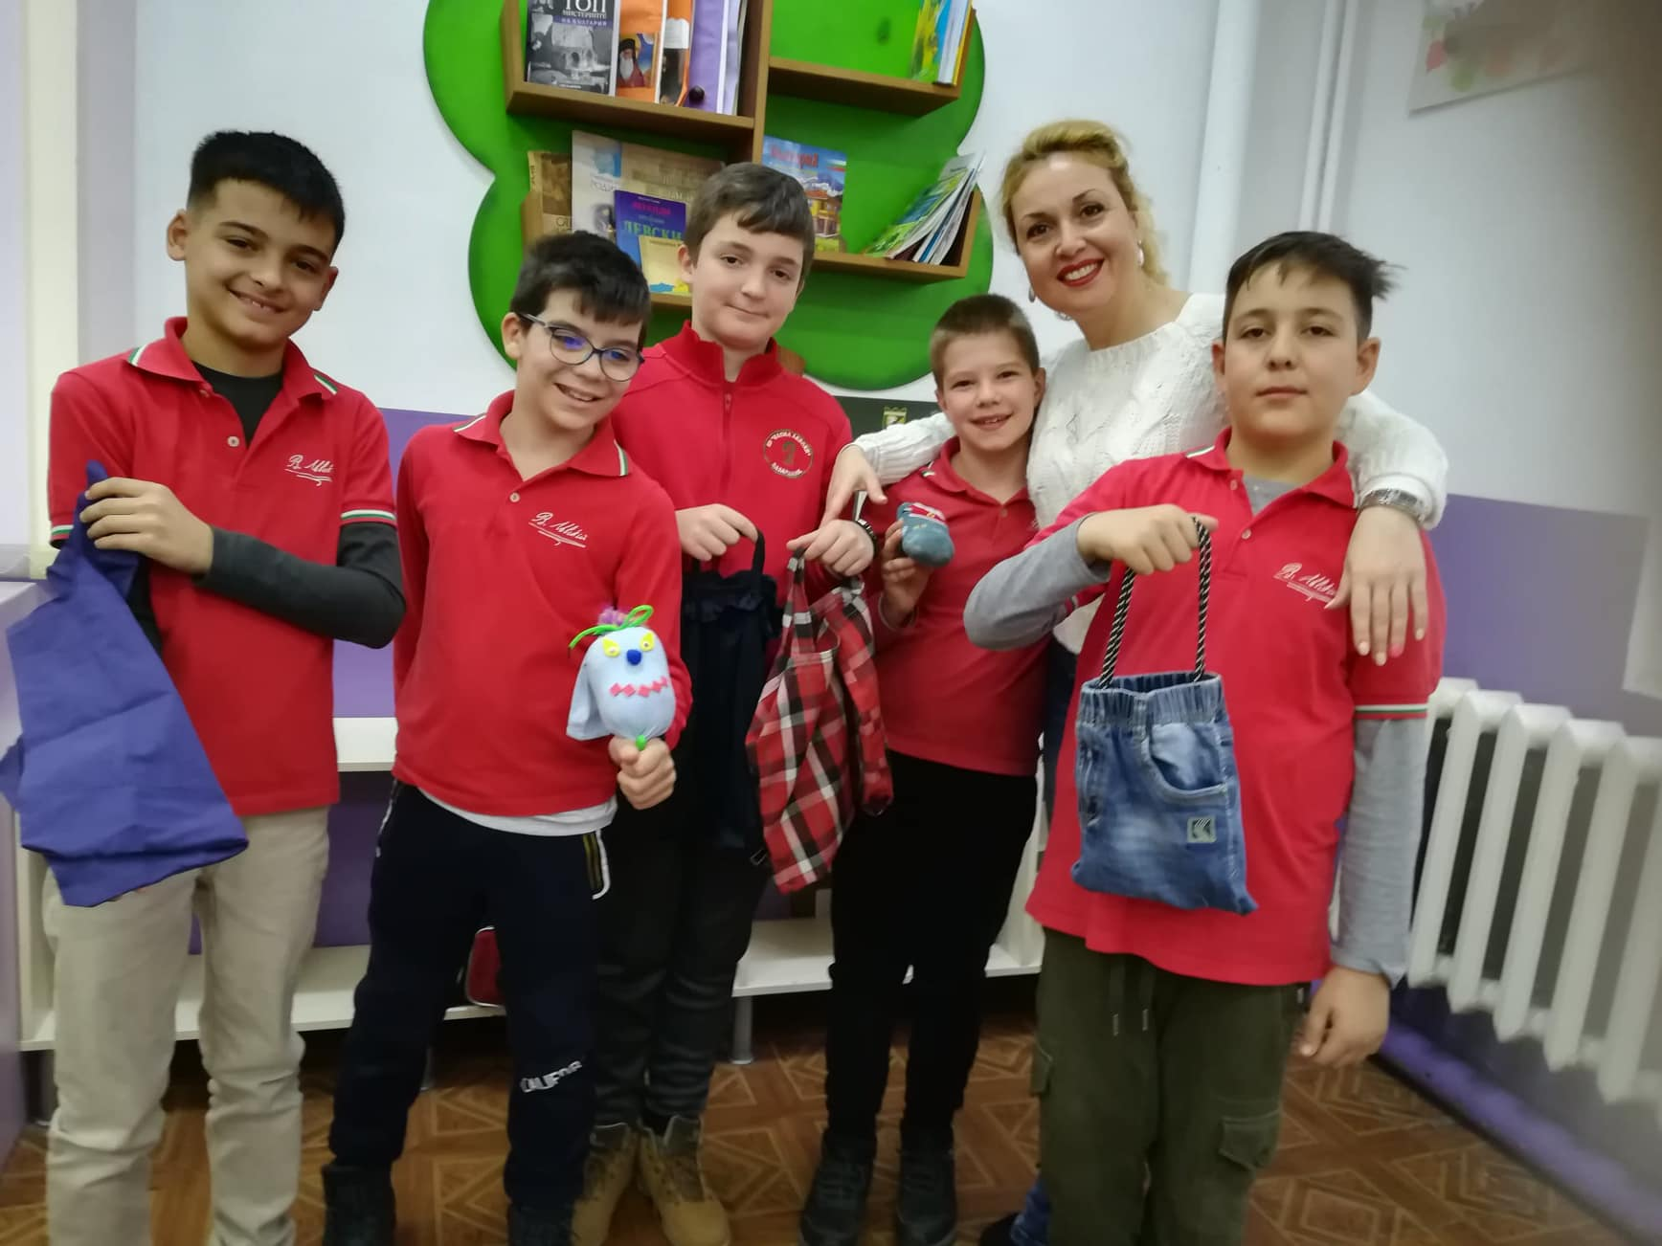
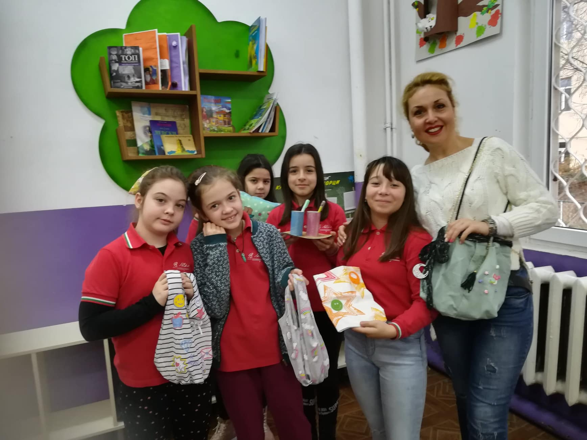
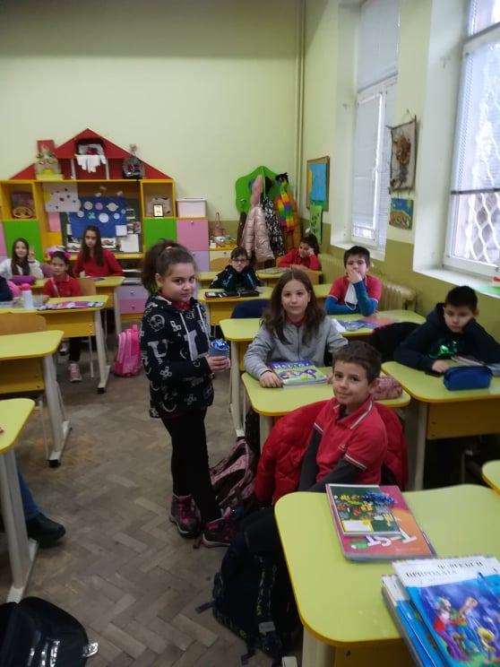
Много английска лексика беше усвоена докато изработихме нашите произведения.
4В
4В

Slide 6
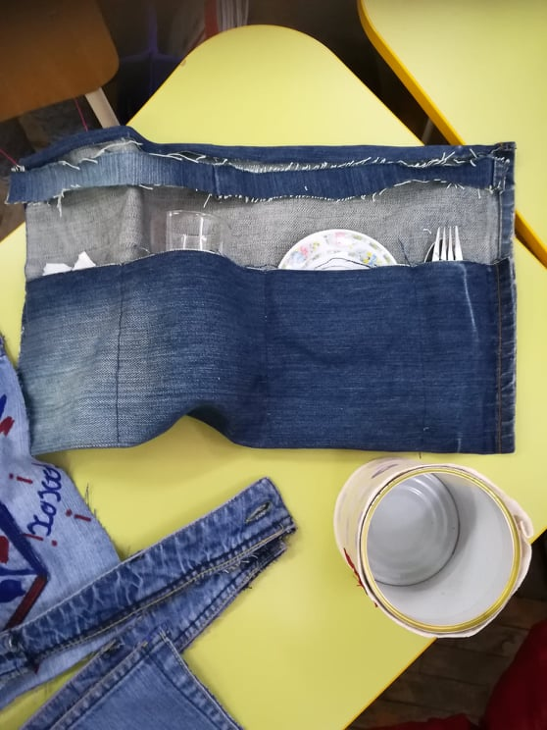
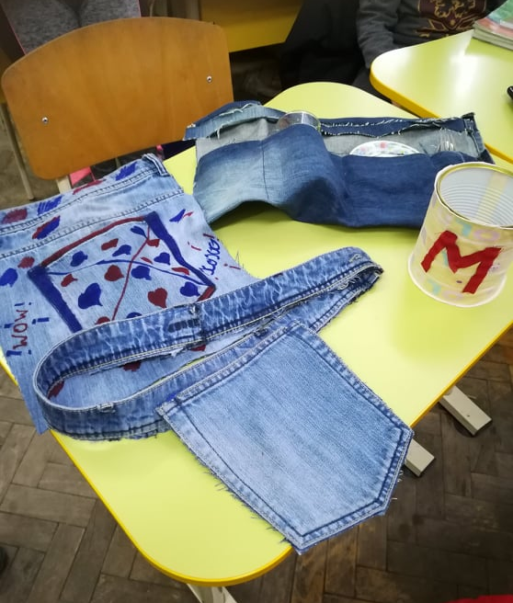
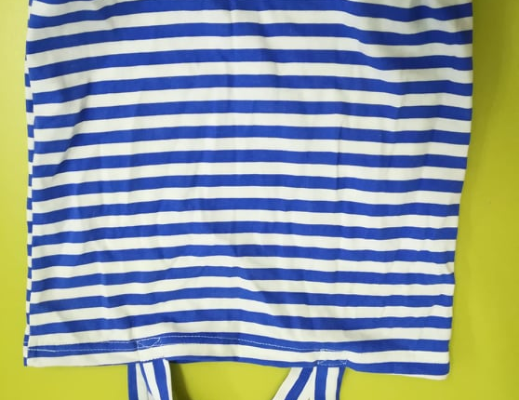
Изделията влязоха в употреба веднага.

Slide 7
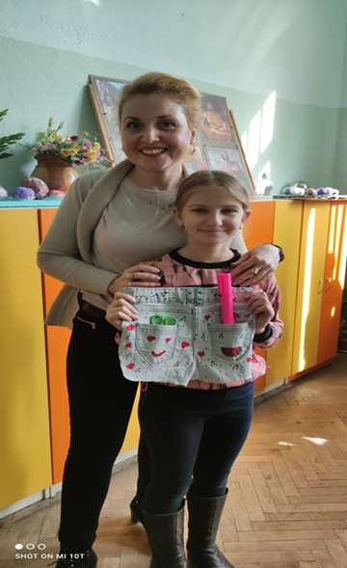
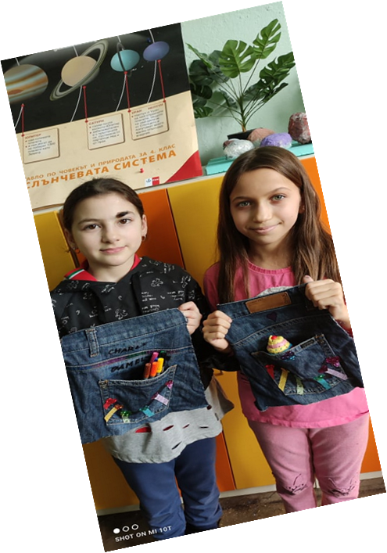
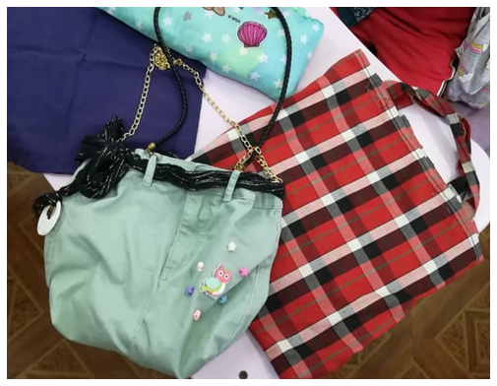
Еко мероприятията са традиция за нас.

